Slide 1
Коллекции

Slide 2
Рассматриваемые вопросы
Коллекции
Списки
Множества
Итераторы
Клаcc Map

Slide 3
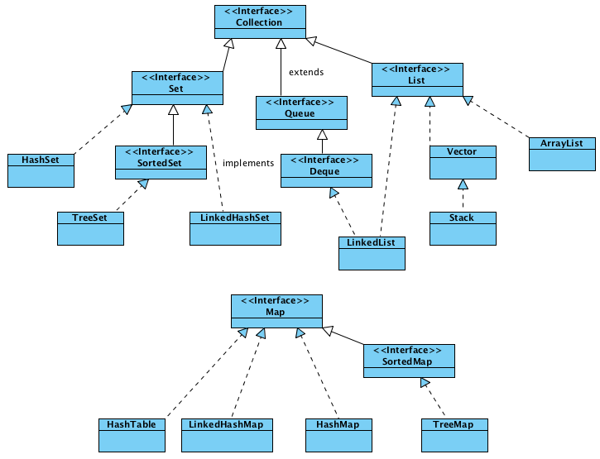
Предпосылки создания коллекций
Конечный размер массива
Удаление и добавление
элементов массива
Реализаций динамических
структур данных таких как,
связные списки, деревья и т.д.

Slide 4
Попытки решить проблемы
До появления коллекций для хранения и манипулирования группой объектов язык Java предлагал специальные классы:
Vector
Properties
Stack
Dictionary
Hashtable

Slide 5
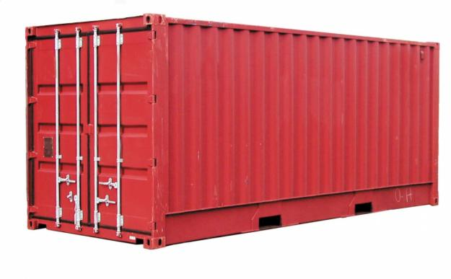
Коллекции
Коллекции – это хранилища, поддерживающие различные способы накопления и упорядочения объектов с целью обеспечения возможностей эффективного доступа к ним.

Slide 6
Collection framework
Collection framework (каркас коллекций) - это унифицированная архитектура для представления и манипулирования коллекциями.
Collection framework содержит:
Интерфейсы
Реализации (Implementations)
Алгоритмы

Slide 7
Интерфейсы коллекций
Collection<E> - вершина иерархии остальных коллекций
List<E> – специализирует коллекции для обработки списков;
Set<E> – специализирует коллекции для обработки множеств, содержащих уникальные элементы.
Queue<E> - коллекция, предназначенная для хранения элементов в порядке, нужном для их обработки.
Map<K,V> – карта отображения вида “ключ-значение”;
Интерфейсы позволяют манипулировать коллекциями независимо от деталей конкретной реализации, реализуя тем самым принцип полиморфизма.

Slide 8
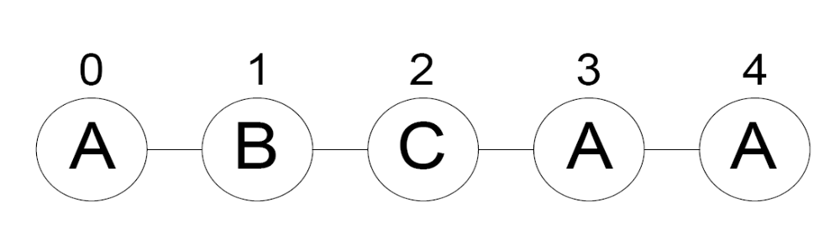
Интерфейс List<E>
Интерфейс List<E> служит для описания списков.
Список может содержать повторяющиеся элементы.
List сохраняет последовательность добавления элементов и позволяет осуществлять доступ к элементу по индексу.

Slide 9
Операции со списком
Доступ по индексу
E get (int index) ─ чтение
E set (int index, E element) ─ запись
void add (int index, E element) ─ добавление
boolean remove(Object o) ─ удаление
Поиск элементов
int indexOf (Object o) ─ поиск с начала
int lastIndexOf (Object o) ─ поиск с конца
Подсписок
List<E> subList (int indexFrom, int toIndex)

Slide 10
Реализации интерфейса List<E>
• ArrayList<E> ─ список на базе массива
• LinkedList<E> ─ двусвязный список
• CopyOnWriteArrayList<E> ─ потокобезопасная версия ArrayList

Slide 11
Класс ArrayList<E>
ArrayList<E> ─ список на базе массива.
Плюсы
+ Быстрый доступ по индексу
+ Быстрая вставка и удаление элементов с конца
Минусы
- Медленная вставка и удаление элементов
Аналогичен Vector за исключением потокобезопасности.
Применения:
“Бесконечный” массив
Стек

Slide 12
Пример
List<String> words = new ArrayList<String>();
words.add("one");
words.add("two");
words.add("three");
System.out.println("first word is:" + words.get(0));
words.remove(0);
System.out.println("first word after remove is:" + words.get(0));
Вывод:
first word is:one
first word after remove is:two

Slide 13
Класс LinkedList<E>
LinkedList<E> ─ двусвязный список
Плюсы
+ Быстрое добавление и удаление элементов
Минусы
- Медленный доступ по индексу
Рекомендуется использовать, если необходимо часто добавлять элементы в начало списка или удалять внутренний элемент списка.
Применения:
Стек
Очередь
Дек

Slide 14
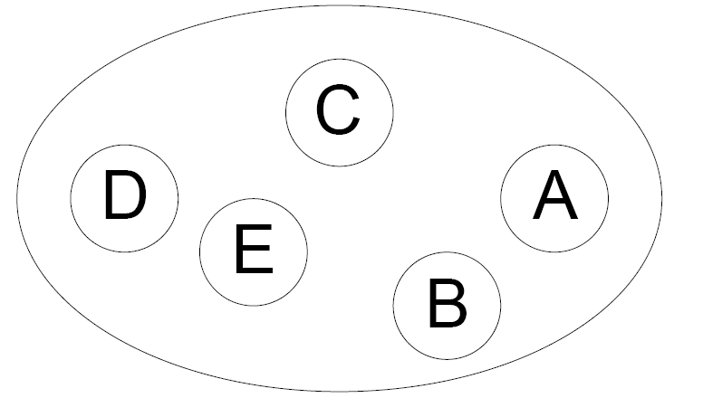
Интерфейс Set<E>
Множество ─ коллекция без повторяющихся элементов.
Интерфейс Set<E> содержит методы, унаследованные Collection<E> и добавляет запрет на дублирующийся элементы.

Slide 15
Реализации интерфейс Set<E>
HashSet<E> ─ неупорядоченное множество на основе хэш кода.
TreeSet<E> – упорядоченное множество элементы которого отсортированы в порядке возрастания.

Slide 16
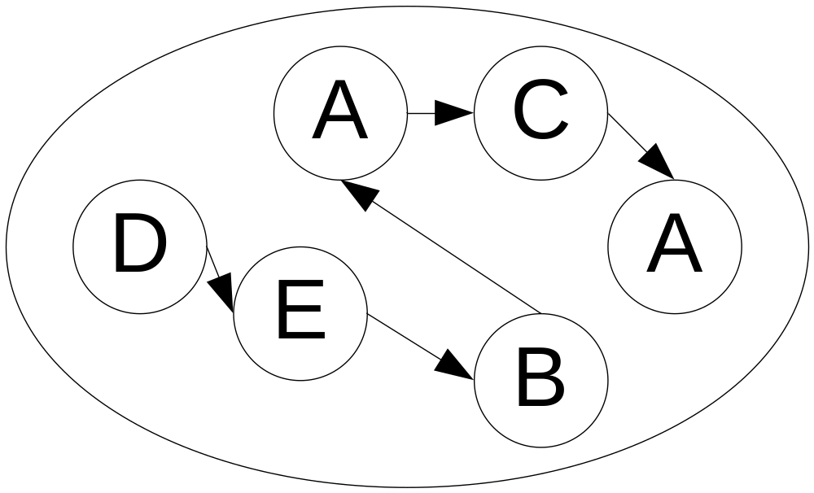
Интерфейс Iterator
Итератор ─ это объект, предназначенный для обхода коллекции.
Интерфейс Iterator

Slide 17
Методы итераторов
hasNext() ─ определение наличия следующего элемента
next() ─ взятие следующего элемента
remove() ─ удаление элемента

Slide 18
Пример
Set<String> words = new HashSet<String>();
words.add("One");
words.add("Two");
words.add("Three");
Iterator<String> iterator = words.iterator();
while (iterator.hasNext()) {
System.out.println(iterator.next());
}

Slide 19
Очередь - Интерфейс Queue
Очередь – хранилище элементов для обработки.
Свойства очередей
  Порядок выдачи элементов определяется конкретной реализацией
  Очереди не могут хранить null
  У очереди может быть ограничен размер

Slide 20
Методы очередей
Методы, бросающие исключения
  add(Object o) - добавить элемент
    Object element() - вершина очереди
  Object remove() - удалить элемент из вершины
Методы, не бросающие исключений
  offer(Object o) - добавить элемент
  Object peek() - вершина очереди
  Object poll() - удалить элемент из вершины

Slide 21
Пример
Queue<String> queue = new LinkedList<String>();
queue.add("element 1");
queue.add("element 2");
queue.add("element 3");
System.out.println(queue.peek());
Вывод:
element 1

Slide 22
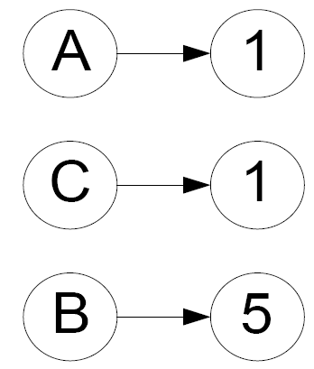
Интерфейс Map<K,V>
• Управляет парами ключ/значение.
• Map не может содержать повторяющихся ключей, каждому из которых соответствует не более одного значения.

Slide 23
Реализации интерфейса Map<K,V>
HashMap хранит ключи в хеш-таблице, из-за чего имеет наиболее высокую производительность, но не гарантирует порядок элементов. Может содержать как null-ключи, так и null-значения;
TreeMap хранит ключи в отсортированном порядке, из-за чего работает существенно медленнее, чем HashMap. Не может содержать null-ключи, но может содержать null-значения. Сортироваться элементы будут либо в зависимости от реализации интерфейса Comparable, либо используя объект Comparator, который необходимо передать в конструктор TreeMap;
LinkedHashMap отличается от HashMap тем, что хранит ключи в порядке их вставки в Map. Эта реализация Map лишь немного медленнее HashMap. Может содержать как null-ключи, так и null-значения.

Slide 24
Методы интерфейса Map<K,V>
Доступ
V get(Object key) ─ получение значение
V put(K key, V value) ─ запись
V remove(Object key) ─ удаление
Проверки
boolean containsKey(Object key) ─ наличие ключа
boolean containsValue(Object value) ─ наличие значения
Определения размера
int size() ─ размер отображения
boolean isEmpty() ─ проверка на пустоту

Slide 25
Создание unmodified коллекций
public class Main {
public static void main(String[] args) {
List<String> unmodifiedStrings = List.of("one", "two", "three");
System.out.println(unmodifiedStrings);
List<Integer> unmodifiedInts = List.of(1,2,3);
System.out.println(unmodifiedInts);
Map<Integer, String> integerStringMap =
Map.of(1, "one", 2, "two", 3, "three");
System.out.println(integerStringMap);
}
}

Slide 26

Вопросы
Notes:
Call a subclass method with superclass reference
Compiler error
Subclass methods are not superclass methods

Slide 27
Спасибо за внимание
Notes:
Call a subclass method with superclass reference
Compiler error
Subclass methods are not superclass methods

